Slide 1
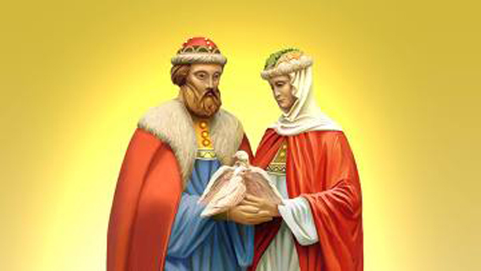
СЕМЕЙНОЕ БЛАГОЧЕСТИЕ

Slide 2
Благочестие - независтливость, целомудренность, кроткость, щедрость, общительность, не склонность к словопрению (к спорам и ругани).
Уважение, страх, преданность
по отношению
к родителям.

Slide 3
Добродетели, которые необходимо воспитывать в себе и своих детях.
Трудолюбие
Искренность
Справедливость
Умеренность
Чистота
Спокойствие
Воздержание
Молчание
Порядок
Решительность
Бережливость
Целомудрие

Slide 6
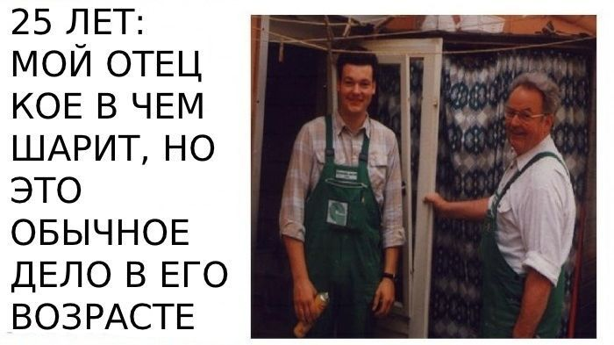

Slide 10
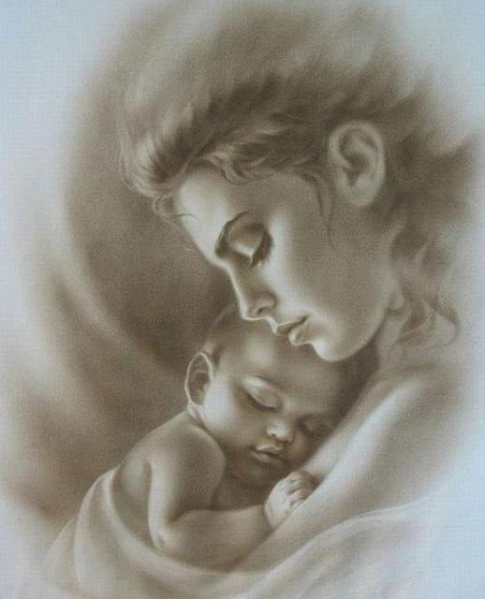
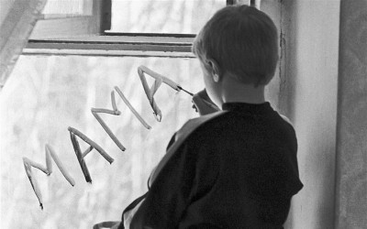
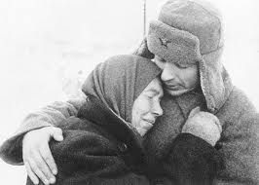

Slide 11
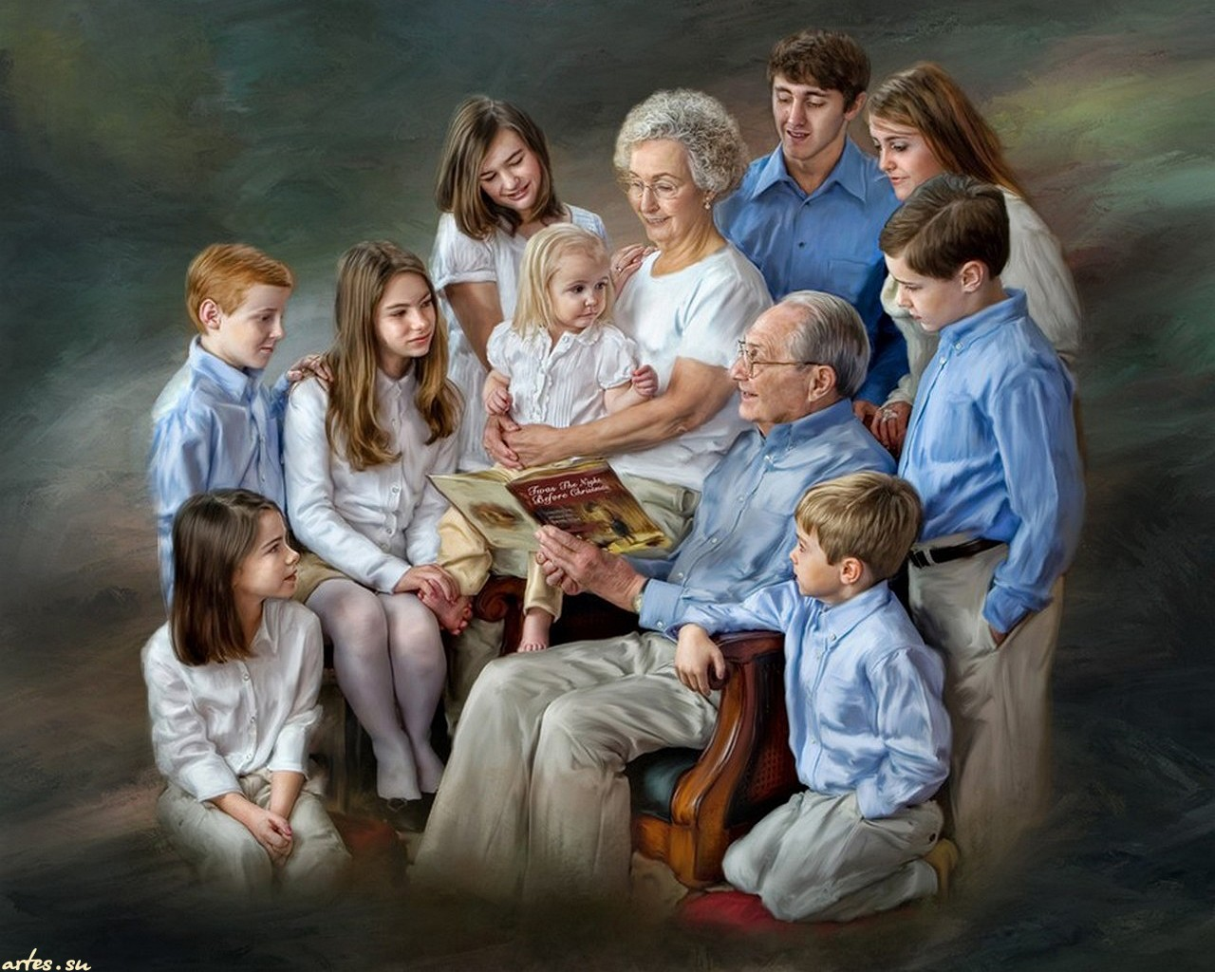

Slide 12
Семья — источник радости и счастья, Любви неиссякаемый родник. И в ясную погоду, и в ненастье Хранит семья и ценит жизни миг. Семья – источник изначальный, Небесным ангелам хранимый. И грусть, и радость, и печали – Одни на всех, неразделимы.

